Slide 1
從孩子的優勢能力
談如何培養自主學習
趙家誌

Slide 2
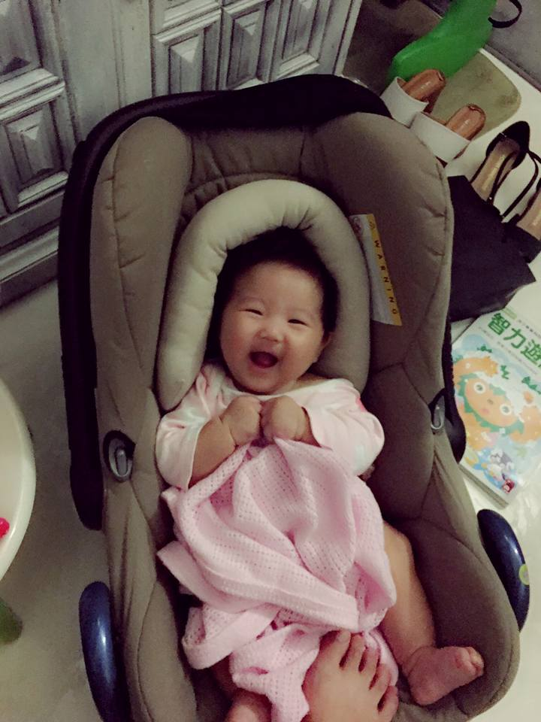
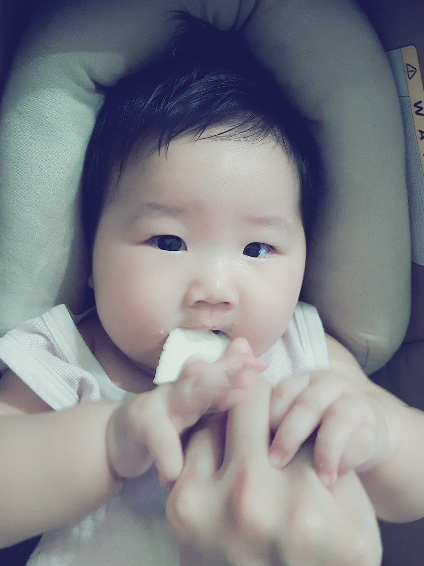
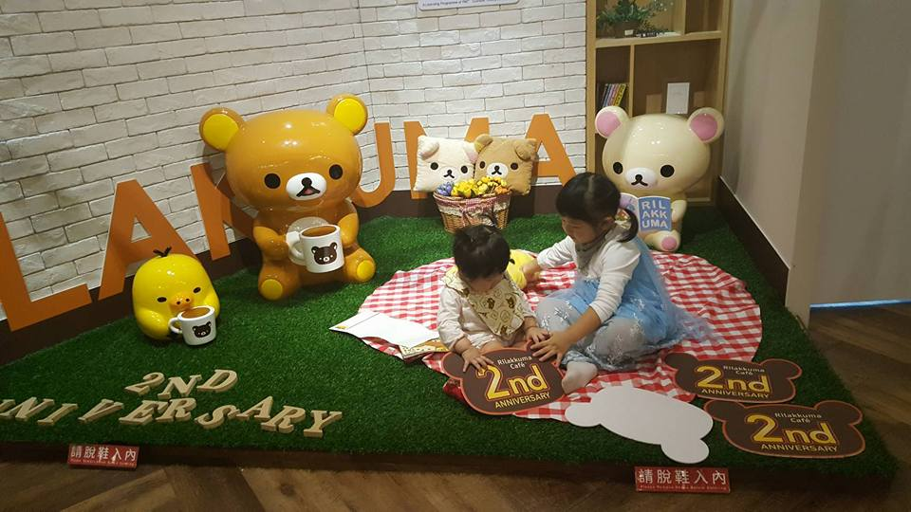
幼兒學習的契機

Slide 3
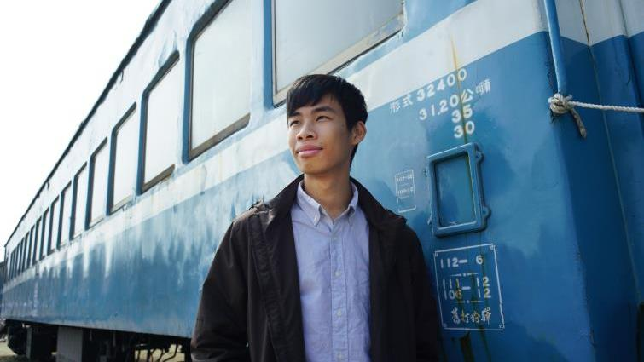
天生我才必有用
14歲當上總編輯 凃峻清：多做一些課外的事 興趣就會「長」出來
現就讀台大歷史系二年級的凃峻清，從小會玩又會讀書，14歲辦了一本《鐵道青年》，也關心許多社會議題，對他來說，找到對知識和興趣的「熱情」才是學習的開端

Slide 4
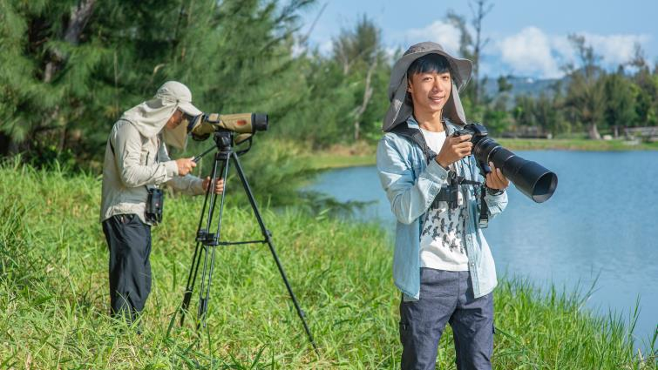
天生我才必有用
小三起投入賞鳥世界，18歲許宸繁星申請上心中第一志願
12歲拍下全台第一張「黑玄燕鷗」照片，
至今觀察過台灣一半以上的鳥種，累積近
30場校園演講、生態講座、導覽經驗。
他是許宸，國小3年級和爸爸踏入賞鳥世界，
今年以繁星申請上心中的第一志願－－
台南大學生態暨環境資源學系，
未來父子倆更約定，要一起賞遍全世界鳥種。

Slide 5
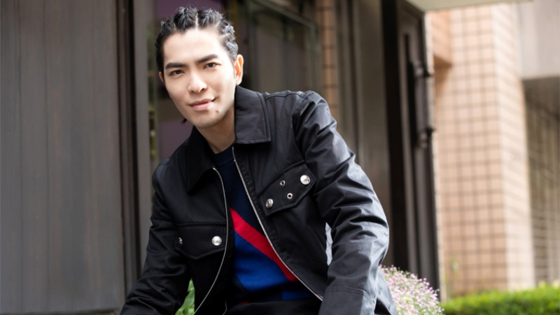
天生我才必有用
蕭敬騰辦電競學院，讓每個愛打電玩的孩子都能被理解
2018年與香港中國數碼文化合作創立的
「 The Jams 電競俱樂部」，他口中的
「電競學院」，是他投入社會教育的第
一步，期望建構出一套針對電競選手，
從培訓到職涯、從專業技術到人格培養
的全方位教育規劃，扭轉社會大眾對「打電玩」
的誤解。

Slide 6
天生我才必有用
曾經著迷和專注的事情，都會影響一生
發現你的寶貝正著迷、專注甚麼事情嗎？
學習隨時在發生，如何讓孩子持續！

Slide 7
八大優勢智能與自主學習
一、語文智能
語文智能高的孩子，喜歡文字遊戲、閱讀、討論和寫作。學習時常透過語言文字來思考。
創造多種語言接觸的機會，提供圖書、親子一起聽故事、上圖書館，一起閱讀；玩接龍、謎語、雙關語等文字遊戲，鼓勵孩子寫日記、短文。

Slide 8
八大優勢智能與自主學習
二、邏輯數學智能
邏輯數學智能強的孩子喜歡提出問題、尋找事物
的邏輯和規律。學習時常透過推理來思考。
提供實驗的材料，給他大量時間探索新想法，耐性且合乎邏輯的解
釋回答他們的問題。提供棋類、益智拼圖、桌遊、科學玩具和電腦。
全家一起到需要科學思考的地方玩，例如自然科學博物館、資訊展等。

Slide 9
八大優勢智能與自主學習
三、肢體運動智能
肢體運動智能高的孩子喜歡動手操作、戶外活動， 用
手勢或其他肢體語言表達，他們在學習時，經常是透過
身體感覺來思考。
充滿活力，讓他們對於學習感興趣的方法，是角色扮演、戲劇、創意舞蹈、動手
做、比手畫腳等會運用肢體的活動。可以給他們機會修機器、做模型、木雕、捏陶，
或是和他們一起運動，或參與其他需要消耗體力的互動。

Slide 10
八大優勢智能與自主學習
四、音樂智能
音樂智能強的孩子喜歡聽音樂、歌唱等活動，學習時常透過節奏旋律來思考。
透過唱歌、拍打節奏，或使用樂器等聲音節奏輔助學習，他們就能學
得更好。大人可多提供CD、樂器等給他，若他主動要求，就讓他參加
音樂社團或學習樂器。

Slide 11
八大優勢智能與自主學習
五、空間智能
空間智能佳的孩子喜歡運用色彩、線條、形狀等來表現內心的想法。學習時常透過圖像來思考。
他們對照片、影片、掛圖、地圖、表格感興趣，對方位辨識能力佳。提供
相機、羅盤、望遠鏡和立體積木；參觀有名的建築、天文台、美術館，
或其他強調空間知覺的地方。

Slide 12
八大優勢智能與自主學習
六、博物智能
喜歡觀察大自然或社會現象，蒐集相關的事物。
學習時常透過觀察以及歸納的方式來思考。
他們喜歡觀察環境中的人事物，並試著了解、分類和歸納。可以多帶他到大自
然中活動，在家設置花園或菜園讓他發揮，甚至可以養寵物，與他一起討論複
雜的事物，並讓他分門別類，例如列出賞鳥清單或是做汽車分類。

Slide 13
八大優勢智能與自主學習
七、內省智能
喜歡獨處、靜思，會從各種管道中了解自己、規
劃人生。學習時常透過深入自我的方式來思考。
提供機會讓他做個人化的計畫及遊戲。對他們而言，家中有可以安靜追求興
趣嗜好、不受打擾的空間，是相當重要的。尊重他們的隱私，讓他知道獨立
是件好事。

Slide 14
八大優勢智能與自主學習
八、人際智能
喜歡參與團體性質的活動，在人群中比較感到舒服
自在。學習時常透過與他人的回饋來思考。
他們需要大量的人際互動，經由和人的溝通交流及團隊合作，對他們是最好
的學習方式。讓他們多參與志工服務、課外活動等。

Slide 15
如何運用孩子的優勢智能
充分了解孩子具備哪些優勢智能
截長補短，創造學習情境
例：語文弱、音樂強，把文章編成歌曲、從唱唸詩歌著手。
例：數學弱、肢體強，讓他實際測量、操作運算。
例：空間弱、語文強，請他描述空間狀態、回憶當時情境。
例：肢體弱、人際強，鼓勵他參加團體運動競賽。

Slide 16
當孩子的優勢智能不是主流
未來的社會可能有六成的工作是目前還沒出現的。
孩子的身心發展不斷改變，目前的弱勢可能在不同的啟發後轉變。

Slide 17
我能幫孩子提升智能嗎
有些智能是先天的，語文、數學、音樂、肢體、空間等，內省、人際則可以後天培養，博物則是先天後天參半。
人是否知己知彼，樂觀生活，追求幸福，關鍵就在「內省、人際智能」。
20歲以後，優勢的先天智能與成功比已逐漸下降。毅力與態度將影響其一生的發展。

Slide 18
我找不到孩子的優勢
優勢是自我比較的，相對性的。別放棄！
孩子的優勢不是單一的。
大部分的人都「平凡」，但是激發孩子學習的熱忱，找到學習方法，學會自我管理，以及滿滿的「愛」，孩子就會不一樣！

Slide 19
期盼
別用30年前的眼光看30年後的孩子
電腦已經從大房子變成掌中物
購物已從小商店到網購
超商已經無所不能的在社區服務
我們該盡可能的提供孩子自我學習的空間，讓他準備適應未來！

